Slide 1
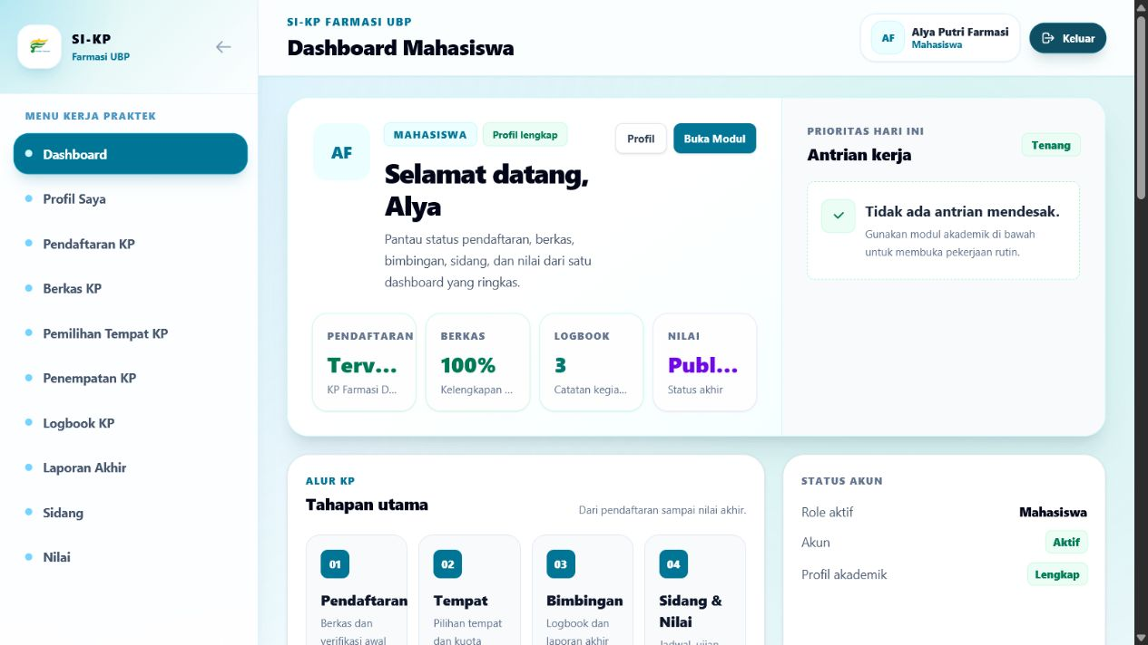
SI-KP FARMASI UBP
Alur Mahasiswa Kerja Praktek
Panduan presentasi untuk memahami perjalanan mahasiswa dari login sampai nilai akhir.
Fokus: login, profil, pendaftaran, berkas, pemilihan tempat, penempatan, logbook, laporan, sidang, dan nilai.
Panduan Mahasiswa KP Farmasi | 01

Slide 2
SI-KP FARMASI UBP
Mahasiswa bergerak lewat satu alur kerja yang berurutan
Login
Profil
Daftar KP
Berkas
Pilih Tempat
Bimbingan
Sidang
Nilai
Alur ini membantu mahasiswa tahu apa yang harus dilakukan, sementara koordinator dan pembimbing dapat memantau status pada setiap tahap.
01
02
03
Akses
Validasi
Pelaksanaan
Mahasiswa masuk dengan akun yang valid dan role mahasiswa aktif.
Syarat pendaftaran dan berkas menentukan apakah mahasiswa bisa lanjut.
Pemilihan tempat, logbook, laporan, sidang, dan nilai mengikuti status akademik.
Panduan Mahasiswa KP Farmasi | 02

Slide 3
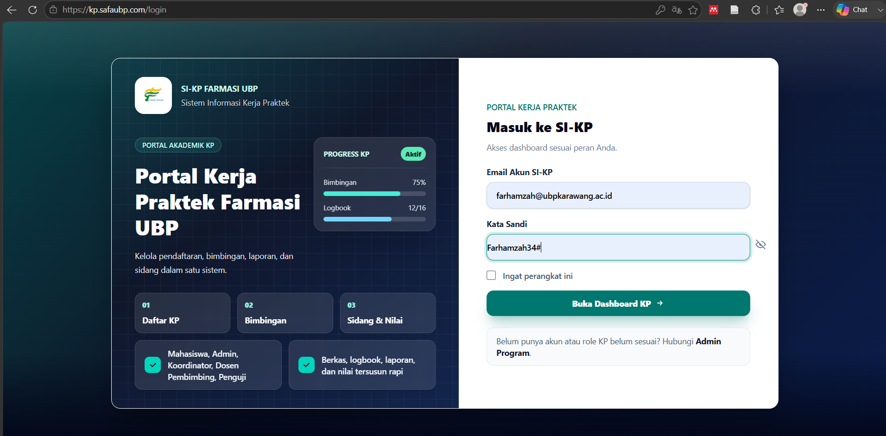
SI-KP FARMASI UBP
Login memastikan akses mahasiswa
Yang perlu dipastikan saat demo
Email dan kata sandi menggunakan akun yang sudah aktif.
Role mahasiswa harus tersedia agar menu mahasiswa muncul.
Fitur tampil/sembunyikan password membantu pengguna mengurangi salah ketik.
Jika user punya lebih dari satu role, sistem menampilkan halaman pilih role.
Panduan Mahasiswa KP Farmasi | 03

Slide 4
SI-KP FARMASI UBP
Dashboard memberi gambaran pekerjaan yang perlu diselesaikan
Cara membaca dashboard
Menu kiri menjadi daftar modul mahasiswa.
Kartu status menunjukkan kondisi akun dan progres akademik.
Tombol profil dan buka modul mempercepat navigasi.
Dashboard cocok dipakai sebagai titik awal setiap sesi.
Panduan Mahasiswa KP Farmasi | 04

Slide 5
SI-KP FARMASI UBP
Profil akademik perlu lengkap sebelum mahasiswa melanjutkan proses
Data yang sama dengan Core cukup dibaca dari Core. Data khusus KP hanya diisi bila memang diperlukan untuk workflow KP.
A
B
C
Data resmi
Data operasional KP
Foto profil
Nama, email, NIM, prodi, dan status akun menjadi identitas utama.
Nomor telepon aktif atau informasi tambahan dapat dipakai untuk komunikasi KP.
Foto membantu koordinator dan pembimbing mengenali mahasiswa di dashboard dan daftar.
Prinsipnya: Core menjadi sumber data identitas, KP menyimpan kebutuhan operasional kerja praktek.
Panduan Mahasiswa KP Farmasi | 05

Slide 6
SI-KP FARMASI UBP
Pendaftaran KP mengaktifkan mahasiswa pada periode yang dibuka
Mahasiswa memilih periode aktif, mengisi data yang diminta, lalu status pendaftaran mulai terbentuk. Tahap ini menjadi dasar untuk berkas dan verifikasi.
Pilih periode
Isi data
Simpan
Cek status
Menunggu verifikasi
Pendaftaran hanya berjalan pada periode yang dibuka koordinator.
Status awal dapat berupa draft sebelum seluruh syarat terpenuhi.
Nomor pendaftaran membantu admin melacak mahasiswa saat verifikasi.
Panduan Mahasiswa KP Farmasi | 06

Slide 7
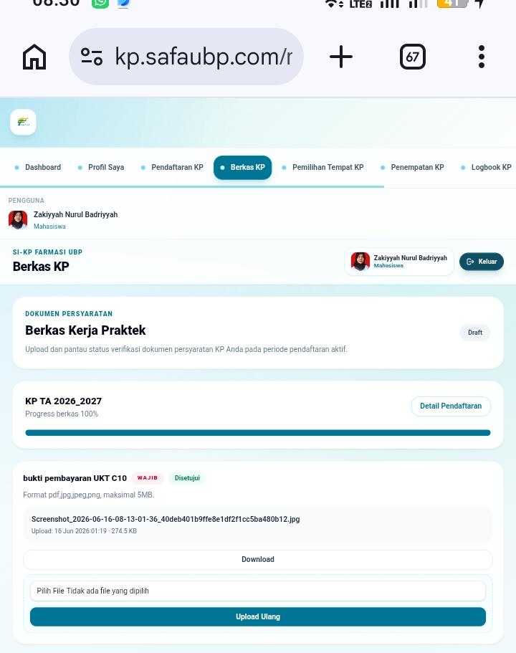
SI-KP FARMASI UBP
Berkas KP menjadi syarat utama sebelum mahasiswa diverifikasi
Makna status berkas
Draft berarti mahasiswa masih melengkapi dokumen.
Disetujui berarti dokumen sudah valid untuk syarat tersebut.
Revisi berarti mahasiswa harus upload ulang sesuai catatan.
Progress 100% belum selalu berarti pendaftaran final, karena masih perlu aksi verifikasi.
Panduan Mahasiswa KP Farmasi | 07

Slide 8
SI-KP FARMASI UBP
Verifikasi mengubah pendaftaran dari sekadar lengkap menjadi siap diproses
Yang dilihat koordinator
Dampak ke mahasiswa
Nomor pendaftaran dan periode.
Jika disetujui, mahasiswa masuk antrian tahap berikutnya.
Daftar dokumen wajib.
Jika revisi, mahasiswa perlu memperbaiki berkas.
Catatan revisi atau alasan penolakan.
Tombol setujui, revisi, atau tolak.
Jika ditolak, mahasiswa harus menghubungi admin atau koordinator.
Panduan Mahasiswa KP Farmasi | 08

Slide 9
SI-KP FARMASI UBP
Pemilihan tempat mengikuti jadwal, kuota, dan status periode
War ticket dibuka sesuai jadwal pemilihan dalam periode KP. Mahasiswa hanya bisa memilih ketika jadwal aktif dan kuota tempat tersedia.
01
02
03
Jadwal aktif
Tempat tersedia
Pilihan terkunci
Sistem memeriksa tanggal dan jam pemilihan.
Mahasiswa melihat tempat yang masih punya sisa kuota.
Setelah berhasil memilih, kuota berkurang dan status mahasiswa tercatat.
Catatan demo: gunakan timezone Asia/Jakarta agar jam di UI sama dengan ekspektasi WIB.
Panduan Mahasiswa KP Farmasi | 09

Slide 10
SI-KP FARMASI UBP
Penempatan memperlihatkan tempat KP dan pembimbing mahasiswa
Setelah mahasiswa memilih tempat atau ditempatkan manual oleh koordinator, halaman penempatan menjadi rujukan utama untuk tempat, pembimbing dalam, dan pembimbing lapangan.
Mahasiswa
Tempat
Pembimbing Dalam
Pembimbing Lapangan
Status
Nama dan NIM
Instansi KP
Dosen internal
Pembimbing dari tempat KP
Aktif, menunggu, atau dibatalkan
Panduan Mahasiswa KP Farmasi | 10

Slide 11
SI-KP FARMASI UBP
Logbook mencatat kegiatan harian dan menjadi bahan validasi pembimbing
Mahasiswa menulis aktivitas harian selama KP. Pembimbing lapangan dan pembimbing dalam dapat memvalidasi sesuai kewenangan yang disepakati.
01
02
03
Isi kegiatan
Ajukan validasi
Tindak lanjut
Tanggal, judul, uraian kegiatan, dan bukti pendukung bila diperlukan.
Mahasiswa mengirim logbook agar masuk daftar validasi pembimbing.
Status menjadi disetujui, revisi, atau menunggu validasi.
Best practice: tampilan pembimbing sebaiknya diringkas per mahasiswa, lalu rincian logbook dibuka saat nama mahasiswa diklik.
Panduan Mahasiswa KP Farmasi | 11

Slide 12
SI-KP FARMASI UBP
Laporan akhir, sidang, dan nilai menutup proses akademik mahasiswa
Laporan Akhir
Sidang KP
Nilai
Mahasiswa mengunggah laporan final dan menunggu review atau persetujuan.
Jadwal sidang, penguji, dan berita acara menjadi bagian administrasi akademik.
Mahasiswa melihat nilai setelah komponen penilaian selesai dan dipublikasikan.
Panduan Mahasiswa KP Farmasi | 12

Slide 13
SI-KP FARMASI UBP
Status membantu mahasiswa tahu apa yang harus dilakukan berikutnya
Draft
Lengkapi data atau berkas yang masih kosong.
Menunggu Verifikasi
Tunggu koordinator memeriksa dokumen.
Revisi
Perbaiki sesuai catatan yang tampil di halaman.
Aktif
Lanjutkan proses KP sesuai modul berikutnya.
Dibatalkan
Hubungi koordinator sebelum memilih atau diproses ulang.
Panduan Mahasiswa KP Farmasi | 13

Slide 14
SI-KP FARMASI UBP
UAT mahasiswa sebaiknya mengecek alur dari awal sampai akhir
Login mahasiswa berhasil dan masuk ke dashboard yang benar.
Profil menampilkan data Core dan data KP dengan jelas.
Pendaftaran dan upload berkas berubah status sesuai aksi koordinator.
Pemilihan tempat hanya aktif pada jadwal WIB yang ditentukan.
Penempatan, logbook, laporan, sidang, dan nilai tampil sesuai role dan status.
Panduan Mahasiswa KP Farmasi | 14

Slide 15
Pesan utama untuk mahasiswa
Gunakan dashboard sebagai pusat kerja, perhatikan status pada setiap modul, dan ikuti catatan revisi bila sistem meminta perbaikan.
Dengan alur yang rapi, mahasiswa tidak perlu menebak langkah berikutnya: sistem menunjukkan apa yang sudah selesai, apa yang tertunda, dan apa yang harus dilakukan.
SI-KP Farmasi UBP
Panduan Mahasiswa KP Farmasi | 15

